Slide 1


Retrouvez ici la vidéo des 110 productions artistiques des écoles du département exposées au Manège Royal de Saint-Germain-en-Laye en juin 2026.
Les conseillères pédagogiques en éducation artistique et culturelle des Yvelines vous présentent une restitution numérique de l’exposition « Voyage, Voyages ».

Slide 2
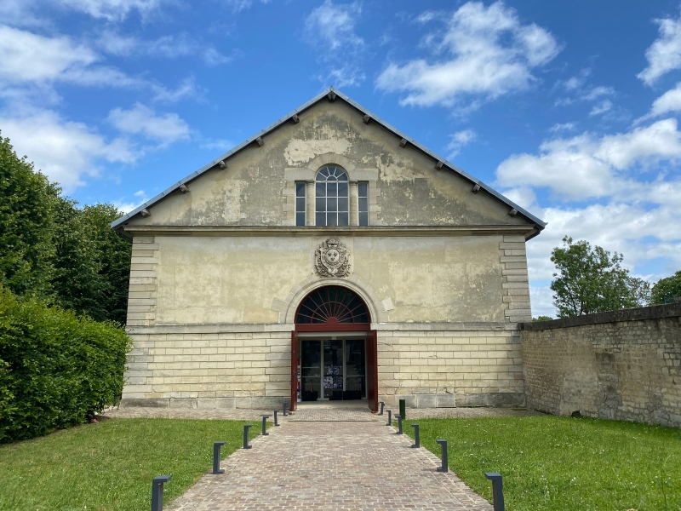

Slide 3

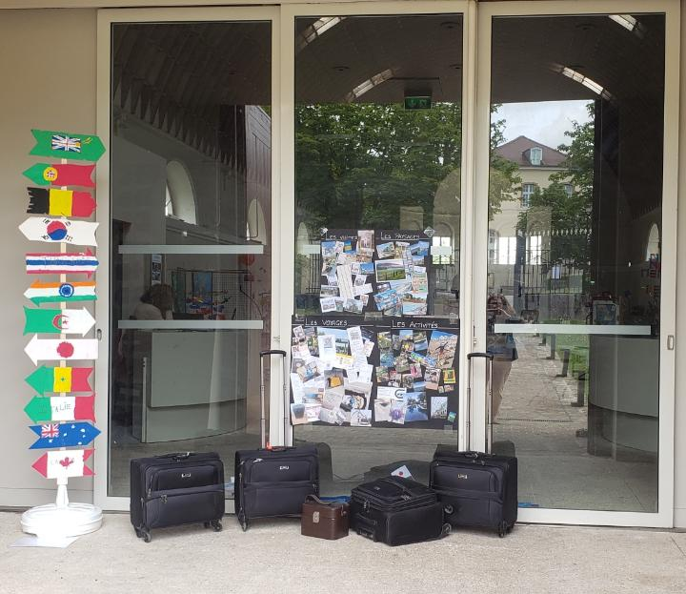


Slide 4
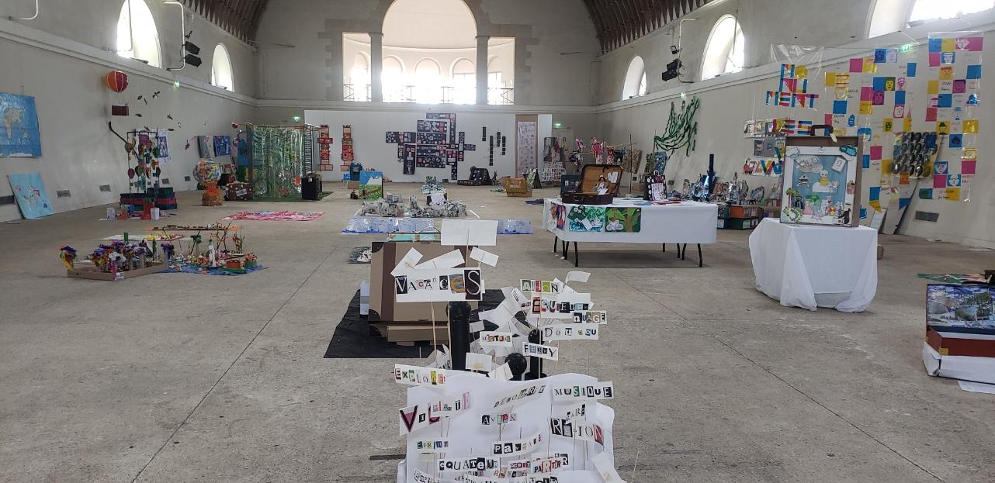

Slide 5
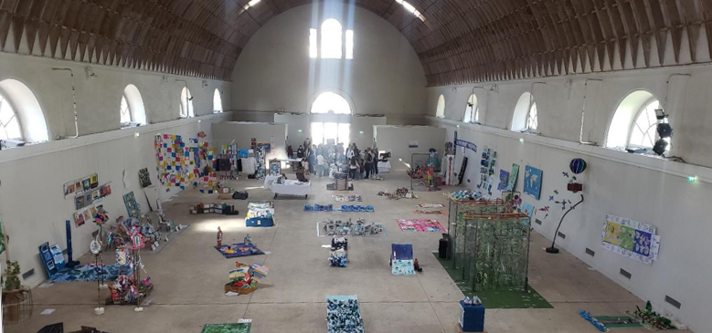

Slide 6
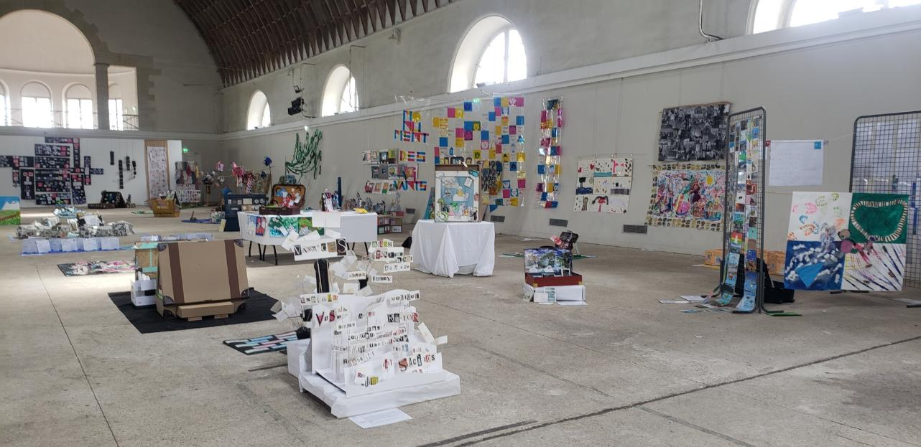

Slide 7
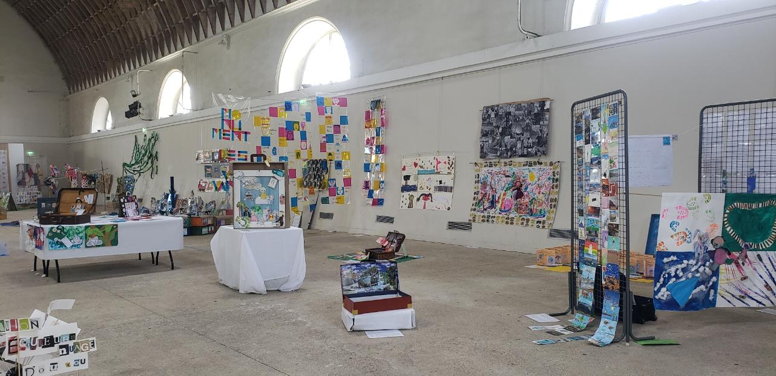

Slide 8
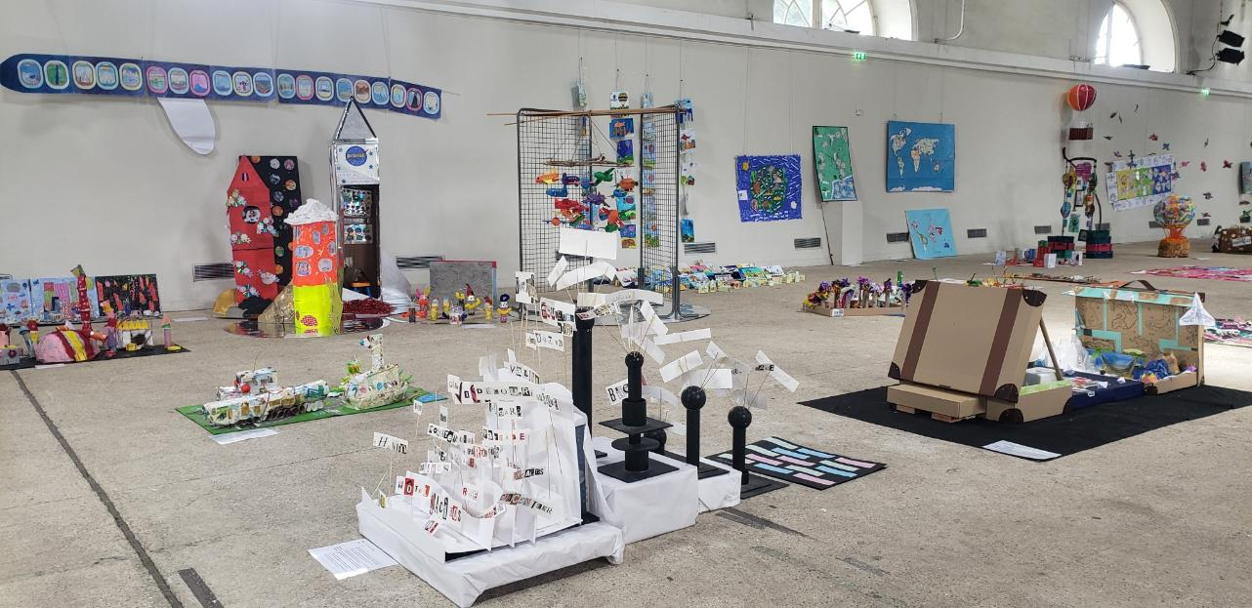

Slide 9
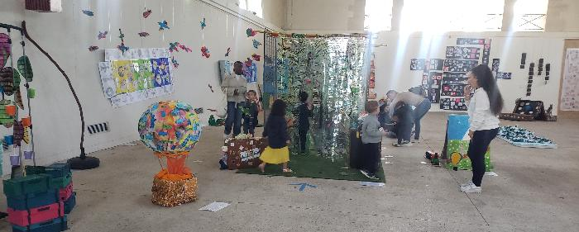
Visite de l’exposition par les classes et les familles : 1190 visiteurs

Slide 10
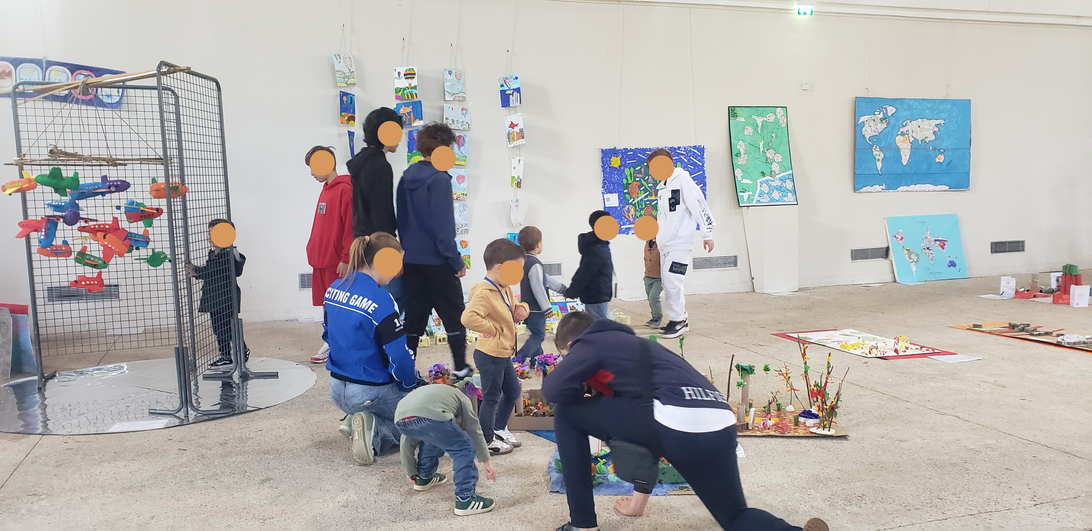

Slide 11
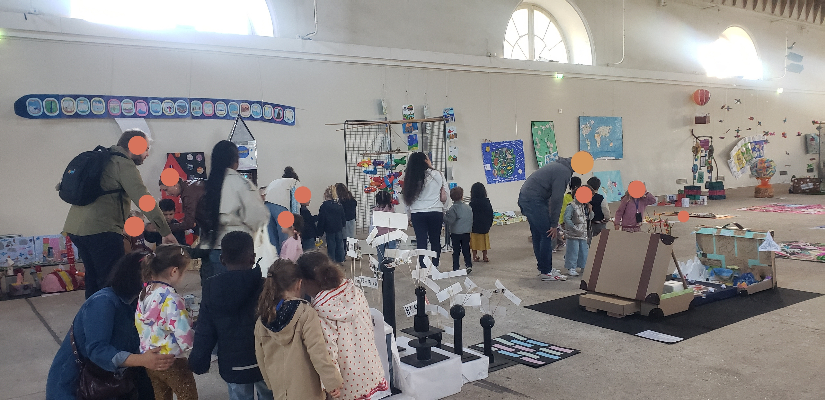

Slide 12
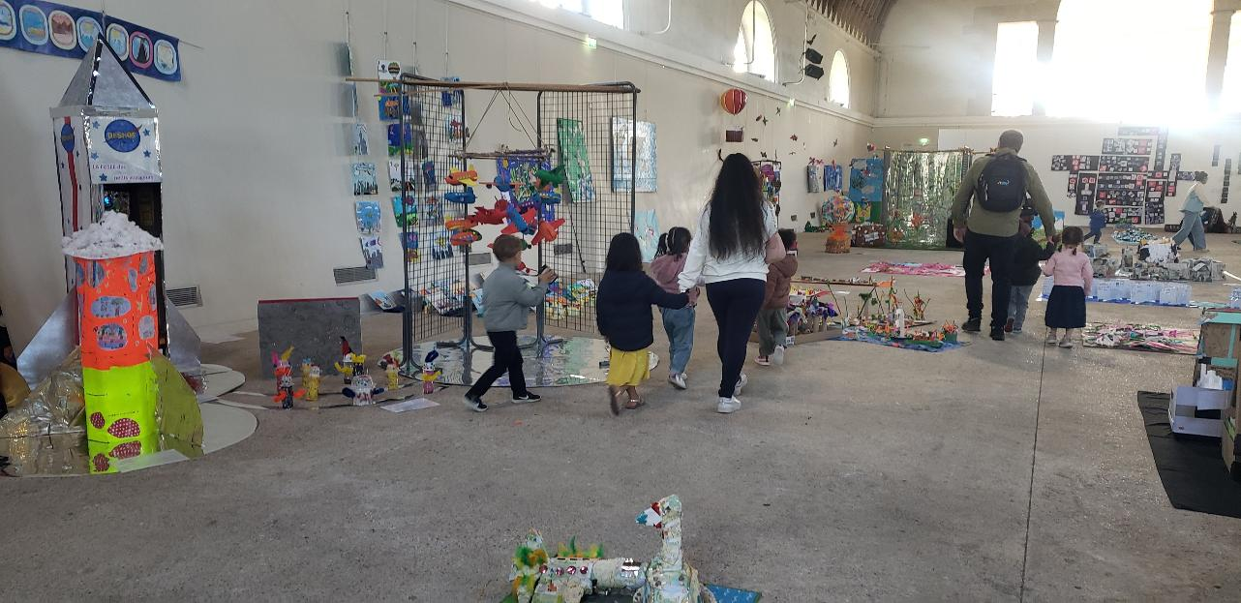

Slide 13
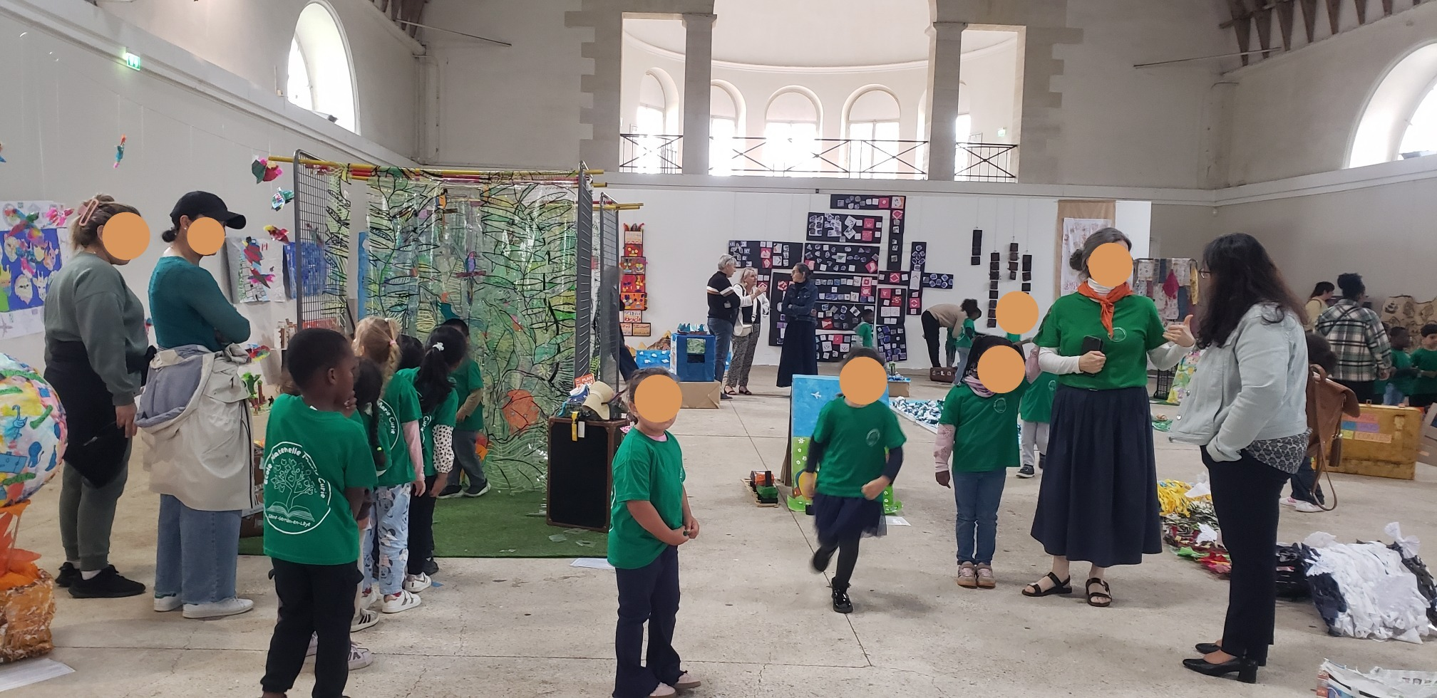

Slide 14
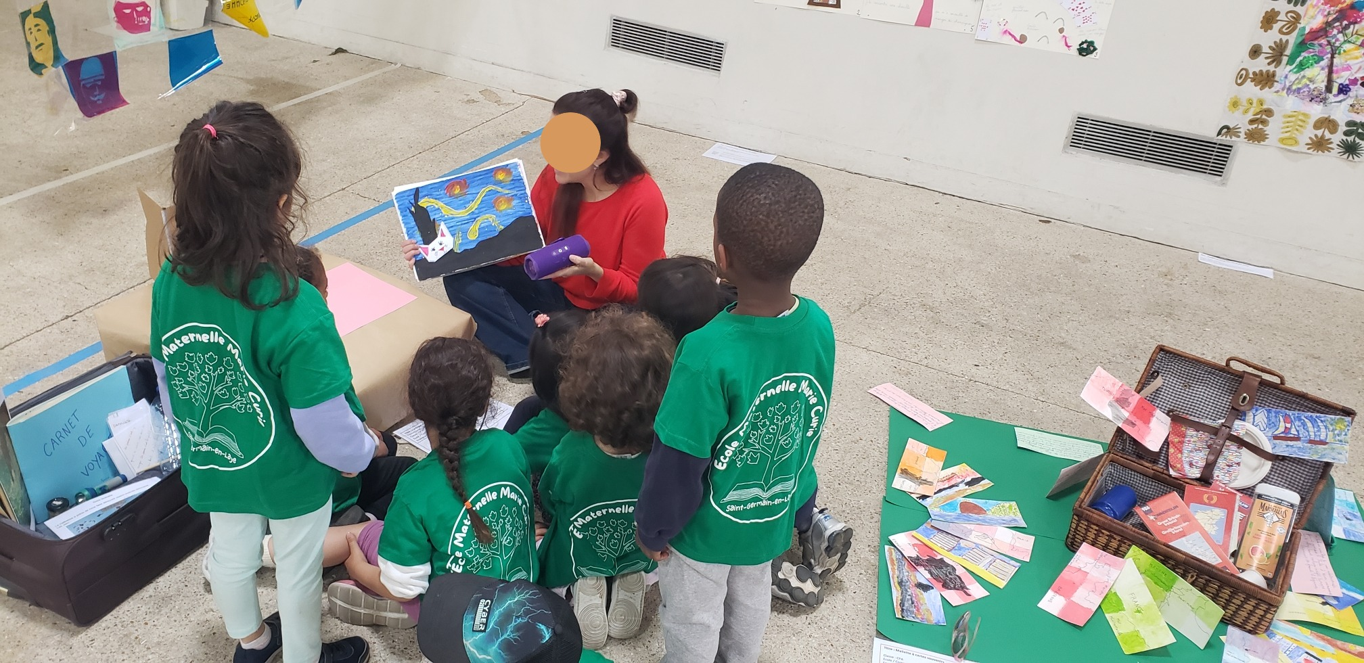
Médiation culturelle par une conseillère pédagogique départementale en EAC

Slide 15
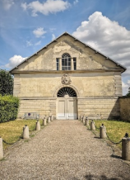
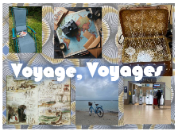
Un carnet mémoire a été distribué aux élèves pour qu’ils puissent dessiner, écrire ce qui les a touchés lors de la visite de cette exposition : une émotion, un ressenti…
Manège Royal
à Saint-Germain-En-Laye
Du 11 au 20 juin 2026

Slide 16
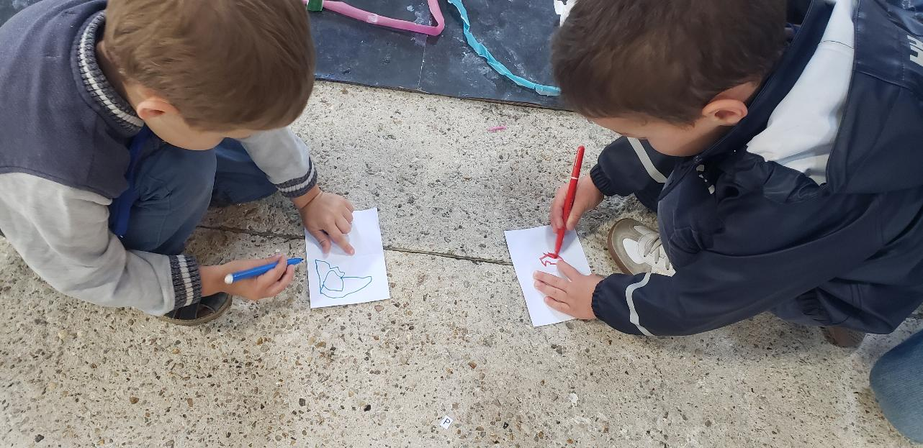

Slide 17
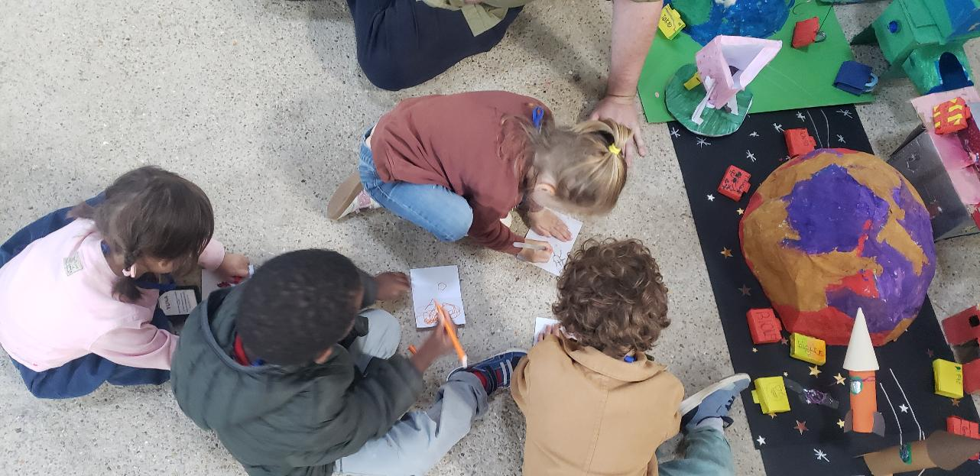

Slide 18
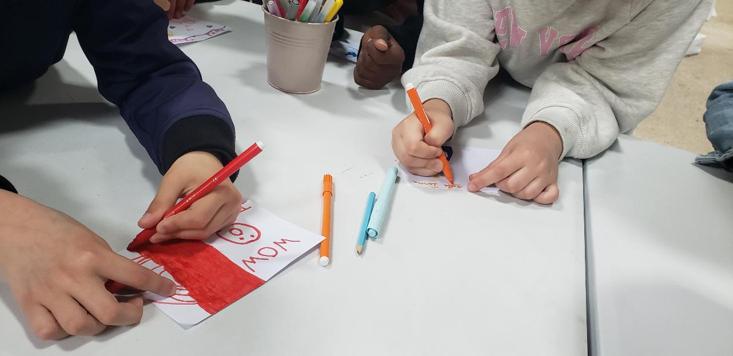
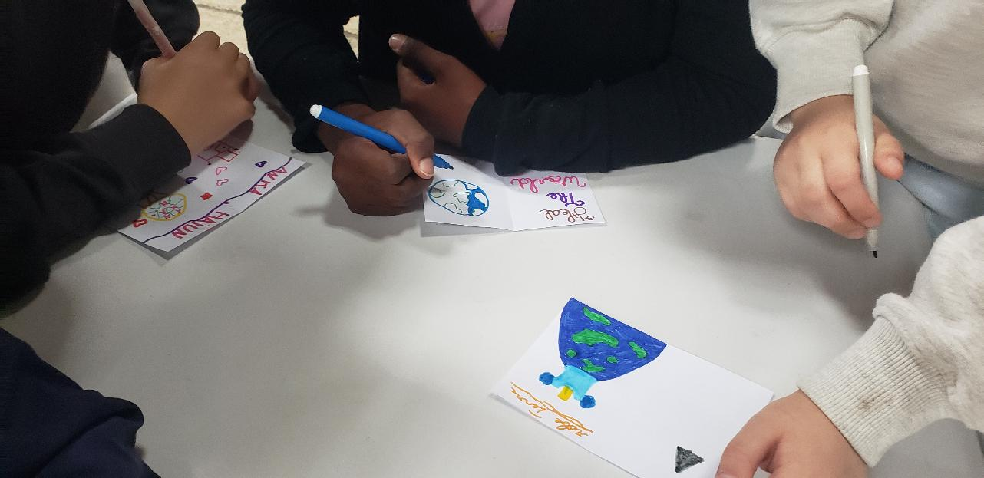

Slide 19
Les moyens de transport

Slide 20
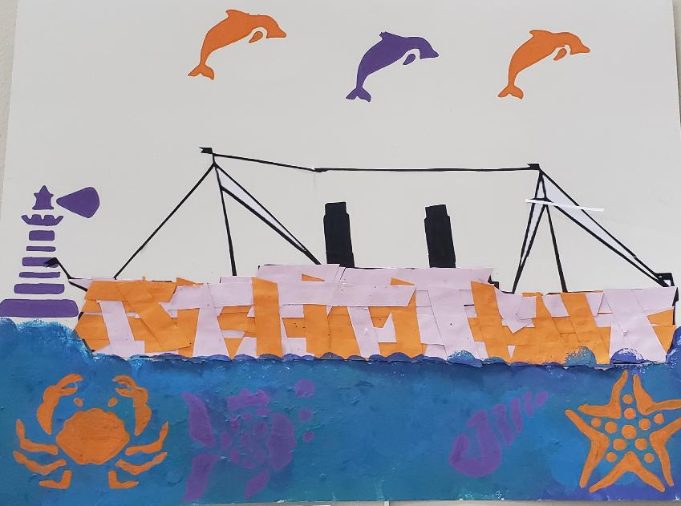
Le grand voyage du Petit Bateau
Mme Le Maréchal MS
EM les Dauphins - Versailles

Slide 21
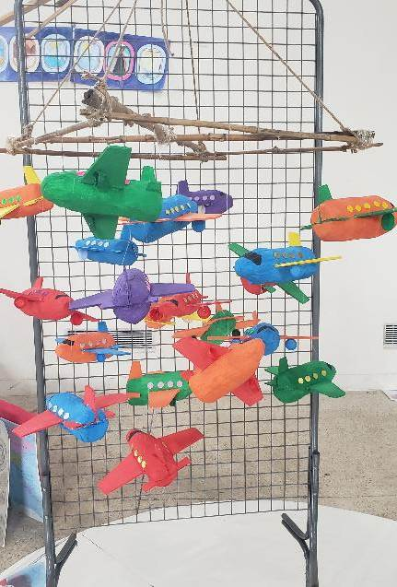
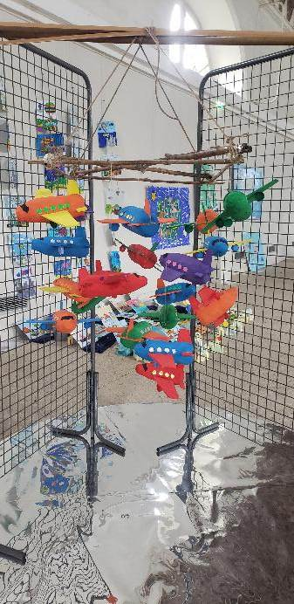
Voyage en avion
Mme Démarque, CP
EE Sonia Delaunay - Guyancourt

Slide 22
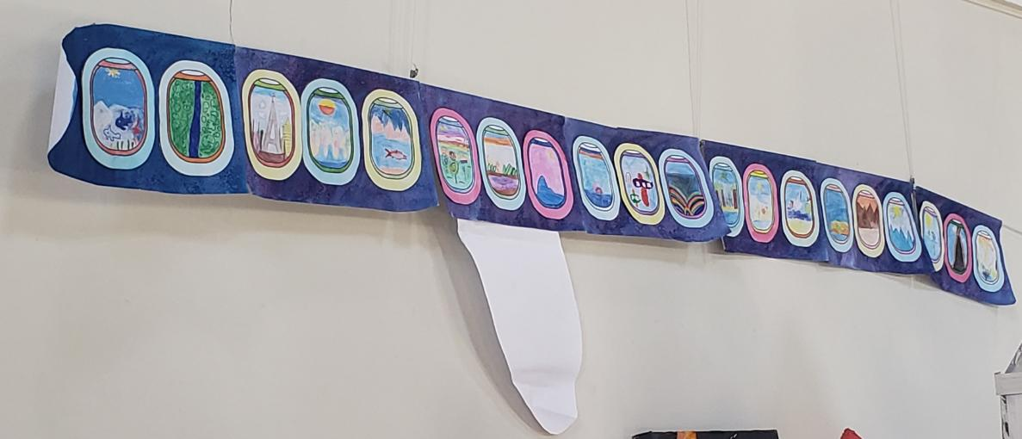
Mon plus beau voyage – Mme Brisebarre – GS – EM La Fontaine - Versailles

Slide 23
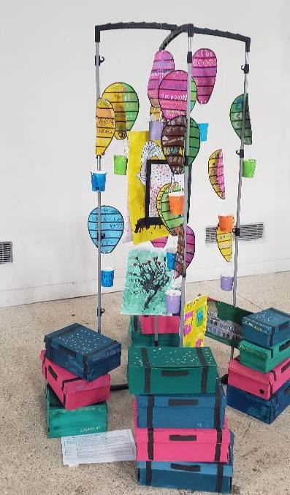
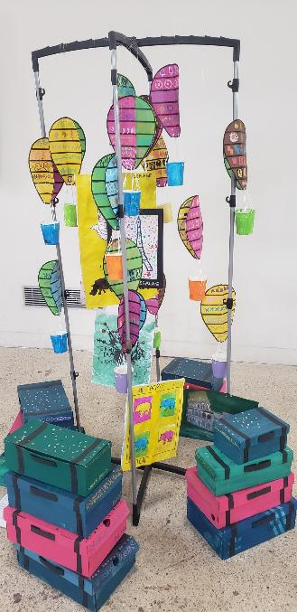
Un tour du monde en couleur
Mmes Agnaou, Sousa et Magno MS et GS
EM Robert Fournier - Poissy

Slide 24
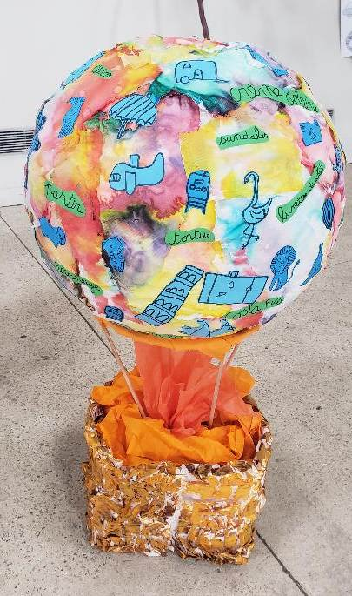
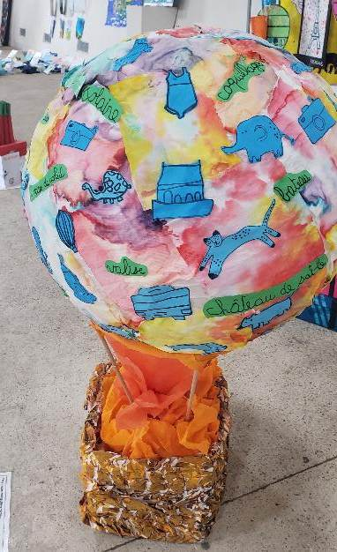
Notre Montgolfière factice
Mme Terbins – GS
EM Charles Bouvard – Saint-Germain-en-Laye

Slide 25
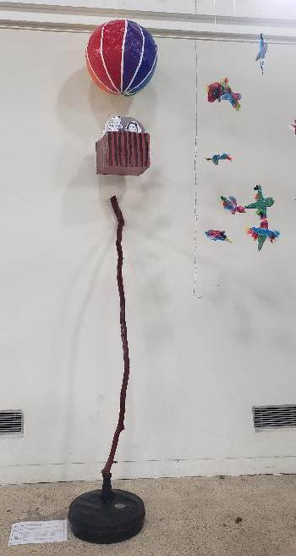
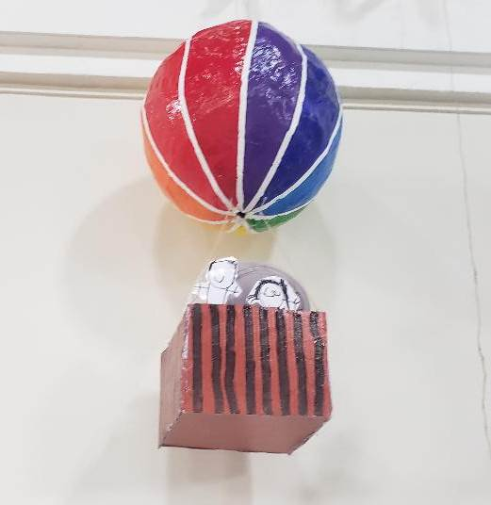
Le voyage des petits hérissons
Mme Gilette – PS
EM Marie Curie – Saint-Germain-en-Laye

Slide 26
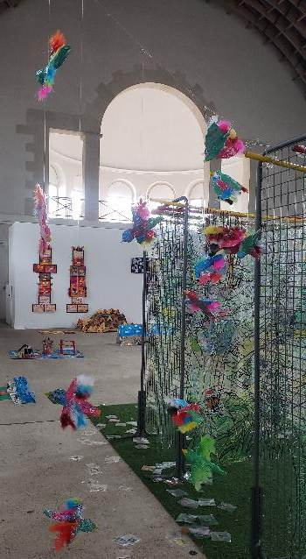
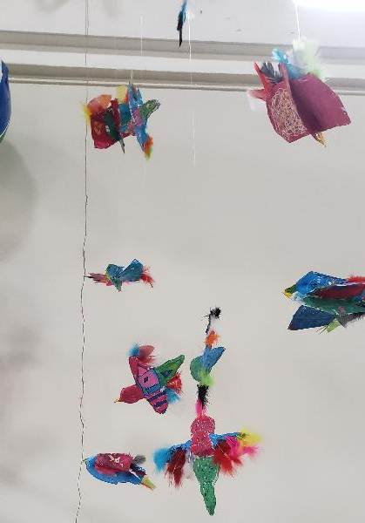
Retour de migration, d’un continent à l’autre
Mme Conan MS/GS
EM Vauban - Versailles

Slide 27
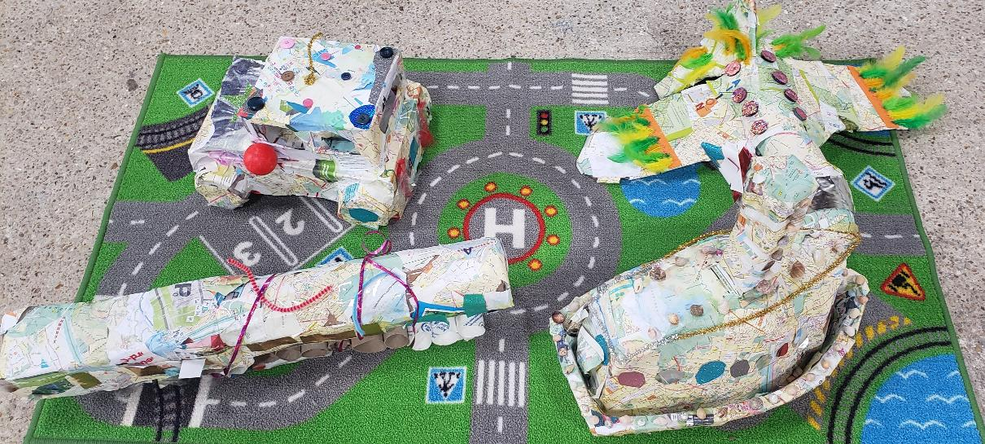
Sur la route
Mme Germier – CP – EE Schnapper Saint-Germain-en-Laye

Slide 28
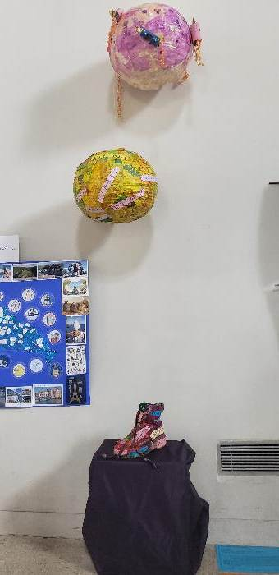
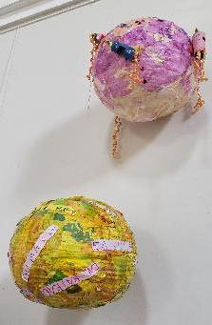
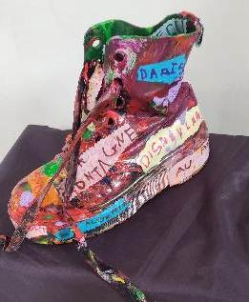
A pied, à cheval, en voiture,
Mme Coquelin MS/GS
EM Les Marottes - Andrésy
Roule ma chaussure voyageuse
Mme Saint-Marcoux MS/GS
EM les Marottes - Andrésy

Slide 29
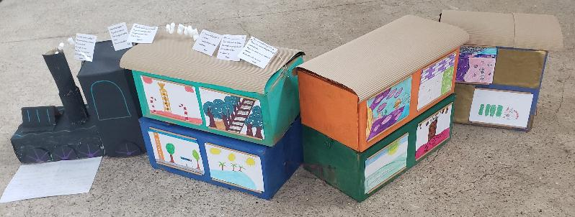
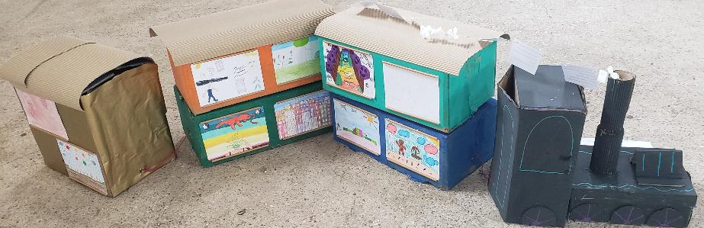
Le train de l’imaginaire – Mme Courcoux – CM1 – EE Paul Bréjeat - Houilles

Slide 30
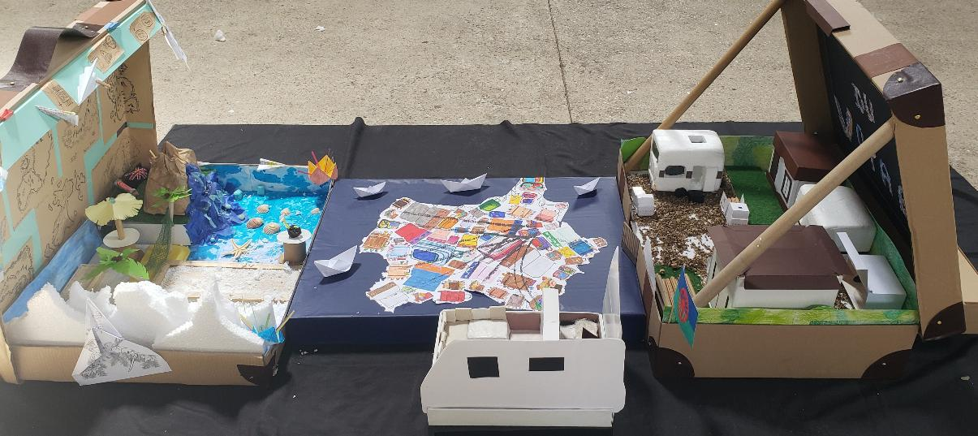
De la vie de voyageur aux voyages,
Mme Nowicki - Unité pédagogique spécifique Enfant du voyage CE2/CM1/CM2
EE les Grandes Terres – Conflans-Sainte-Honorine

Slide 31
Les cartes

Slide 32
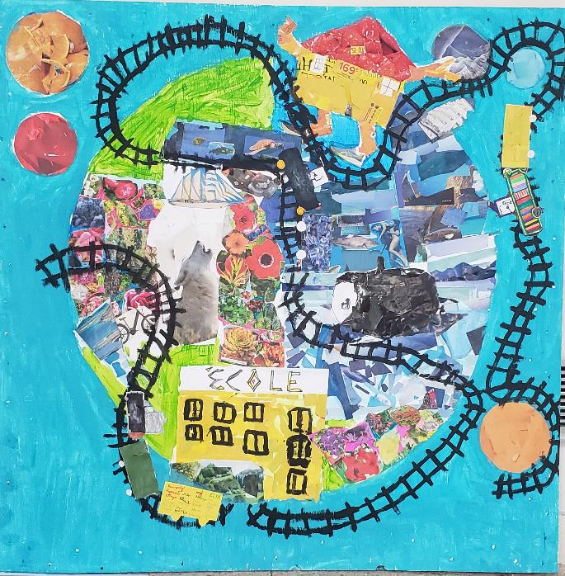
Aller plus loin
Mr Peron, CE1/CE2
EE Marie Curie - Villepreux

Slide 33
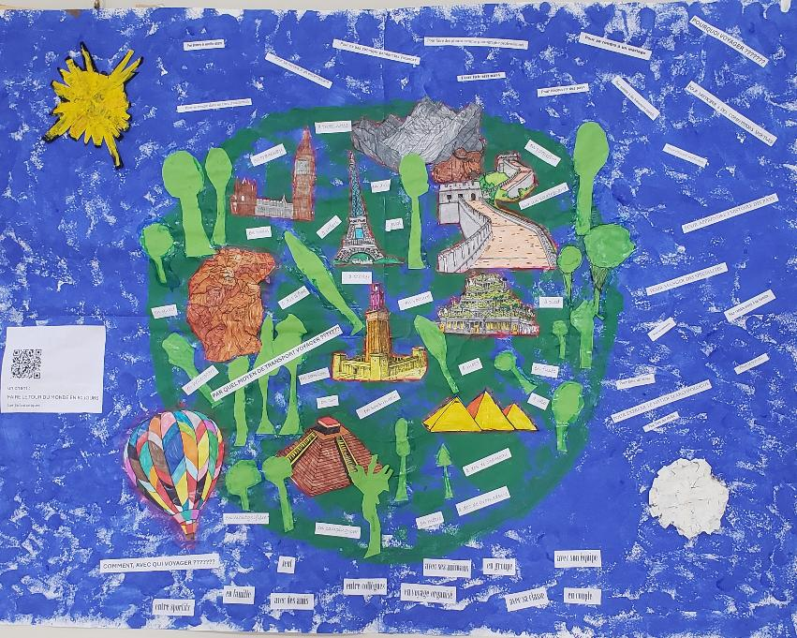
Faire le tour du monde en 80 jours
Mme Liard CM1/CM2
EE Romain Rolland – Saint-Cyr-l’Ecole

Slide 34
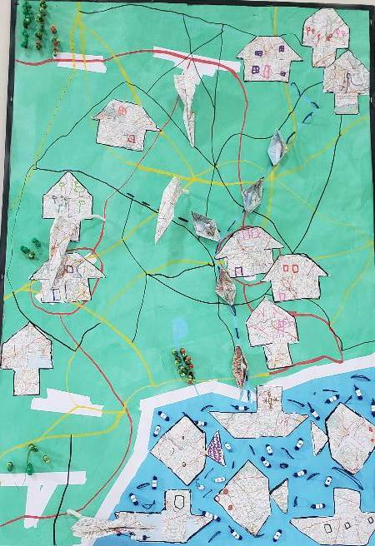
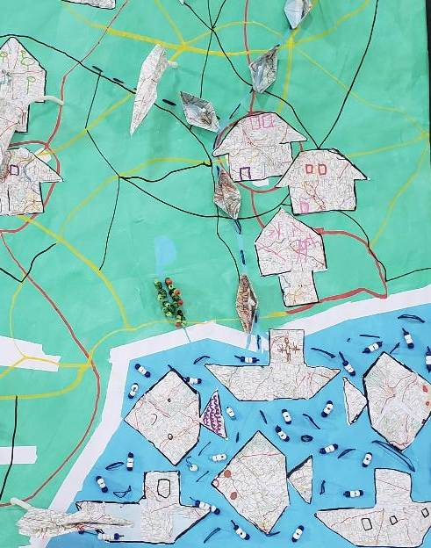
L’arbre part en voyage
Mme Ferdi PS/MS
Ecole de Dampierre

Slide 35
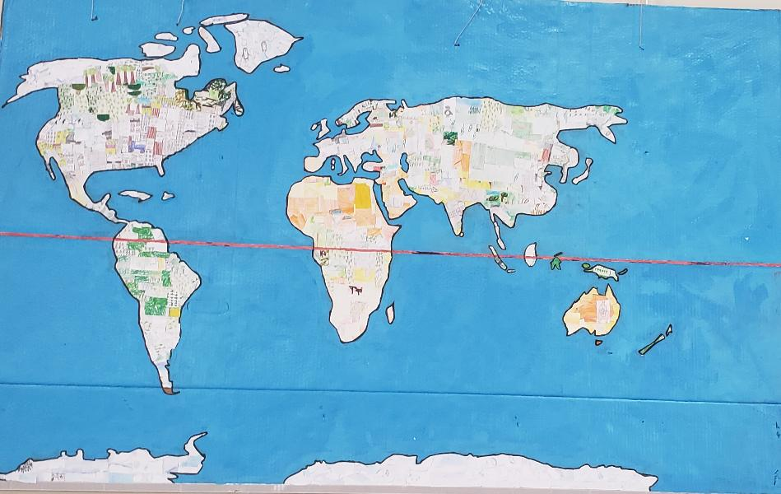
Voyages à travers les paysages
Mr Gaborit CM2
EE Lully-Vauban - Versailles

Slide 36
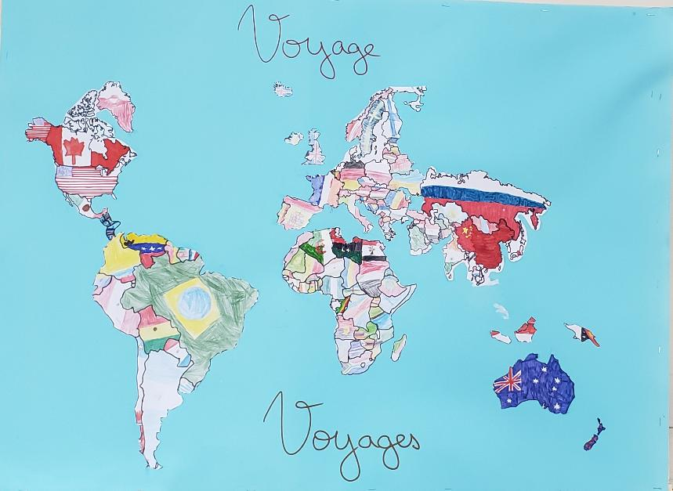
La classe selon les CE1
Mr Lasmartres CE1
EE Marie-Curie - Villepreux

Slide 37
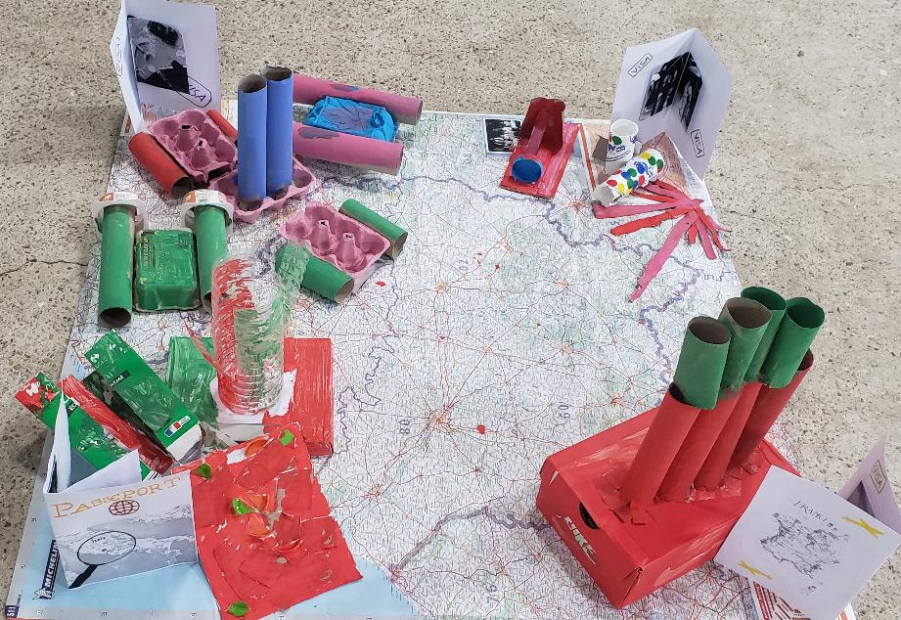
Voyage autour du monde
Mme Richard, MS/GS
EM Honoré de Balzac - Versailles

Slide 38
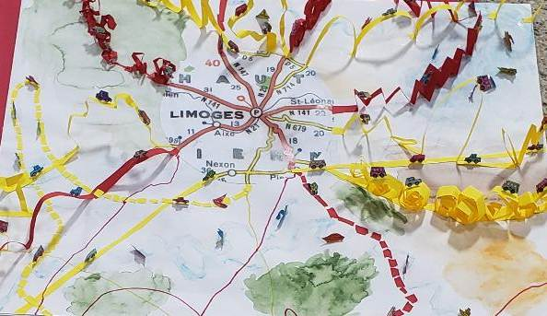
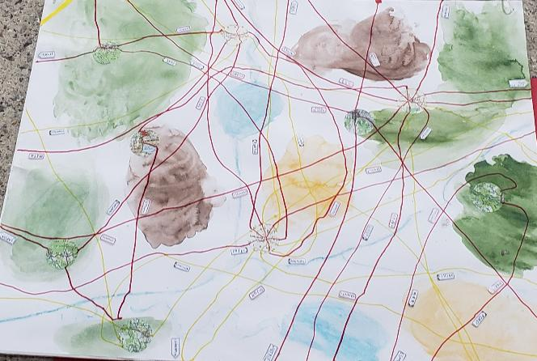
Notre carte routière
Mme Herbeth PS/MS
EM Robert Desnos – Saint-Cyr-l’Ecole

Slide 39
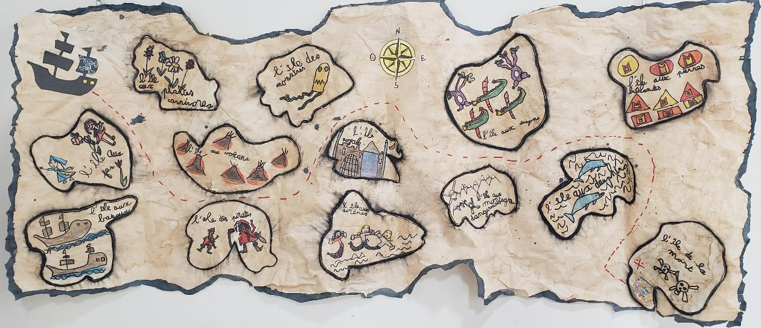
La carte au trésor
Mme Sueur Verdier, MS/GS, EM les Dauphins - Versailles

Slide 40
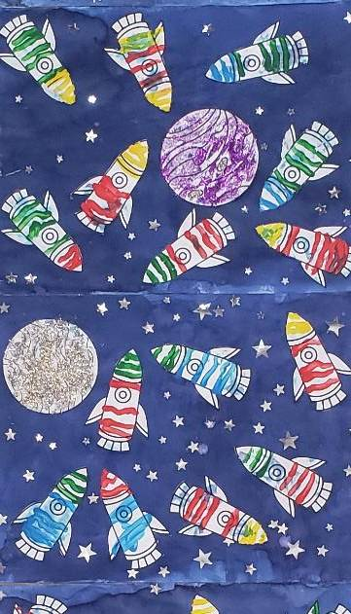
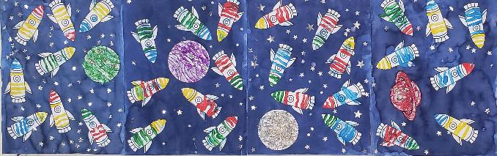
Petits explorateurs de l’infini
Mme Mabille, PS
EM Vauban - Versailles

Slide 41

Voyage, Voyage …au-delà des nuages
Mme Lebreton, GS
EM Vauban - Versailles

Slide 42

Direction nos planètes de rêve
Mme Colin CP
EE Schnapper - Saint-Germain-en-Laye

Slide 43



La fusée des petits voyageurs
Mme Rassinoux – PS
EM Robert Desnos – Saint-Cyr-l’Ecole

Slide 44

Exploration de l’univers
Mme Nguyen GS/CE2
Ecole de Dampierre en Yvelines

Slide 45

Voyages interplanétaires
Mme Kaouane Tous les élèves de CM1
EE Joliot Curie - Sartrouville

Slide 46
Les paysages

Slide 47


La robe bleue des voyages
Mmes Niobey et Lalaus, MS-GS
EM Honoré de Balzac - Versailles

Slide 48

Le coq voyageur
Mmes Cucca et Catalan MS
EM les Dauphins - Versailles

Slide 49


Voyager …oui! … Mais où aller? Et comment?
Mme Favier, MS
EM Robert Desnos Saint-Cyr-l’Ecole

Slide 50


Slide 51


Le tour du monde en 80 jours
Mme Colas CE1/CE2
Ecole la Génêtière - Sonchamp

Slide 52


Partir c’est rêver, rêver c’est partir
Mmes Chaix et Duplessy, CE1 et CM1
EE André Chénier – Louveciennes
Avec l’intervention de l’artiste plasticienne Karine Bascle

Slide 53



A travers les paysages
Mme Darc, PS/MS
EP Albert Thierry-Petits Bois - Versailles

Slide 54


Voyage à New CE2 mb City
Mme Joullié, CE2
EE Lully-Vauban - Versailles

Slide 55

Voyage autour du monde
Mme Golanzka PS/MS/GS
EM Marie Curie – Saint-Germain-en-Laye

Slide 56



Slide 57

« Voyages, Voyages »
Mme de Cambray, GS
EM le Petit Prince - Versailles

Slide 58


Escapade en plein désert
Mme Bensenouci, GS
EM Robert Desnos – Saint-Cyr-l’Ecole

Slide 59



Voyage autour des pays de la Terre
Mme Lamoulen, CP
EE Paul Eluard - Montesson

Slide 60


Le voyage dans notre ville
Mme Bigot, GS
EM Jean Macé - Trappes

Slide 61


Campagne, montagne et mer
Mme Gazaignes, PS/MS
EM la Fontaine - Versailles

Slide 62

Voyage à la mer
Mme Jaugeas, CP
EE Marie Curie - Villepreux

Slide 63


Voyage au fond de l’océan
Mme Santana-Freret, MS
EM Lully-Vauban - Versailles

Slide 64

Le voyage de Taoki
Mme Bizard, CP
EE Marie Curie - Villepreux

Slide 65

Sur le chemin de Caribou
Mme Buet-Elfassy, GS
EM du Lac Voisins-le-Bretonneux

Slide 66


Tempête – déchainement de vagues en mer
Mme Amato, CE1
EE Mozart - Vélizy

Slide 67

A vol d’oiseau
Mme Ottavi, CE2
EE Lully-Vauban - Versailles

Slide 68

Le monde de papier
Mme Descoins, CM1
EE Jules Guesde - Houilles

Slide 69

Entre mer et montage
Mme Sézille, PS
EM les Dauphins - Versailles

Slide 70
Les objets du voyage

Slide 71


Le voyage de notre classe
Mme Cabanetos, GS
EM Arc en ciel - Houdan

Slide 72


La valise de l’écureuil
Mme Zavadil, MS/MS/GS
EM Marie Curie – Saint-Germain-en-Laye

Slide 73

Entre rêve et réalité
Mme Sabatier, CM2
EE Jacques Prévert – Jouars-Ponchartrain

Slide 74


La malle du voyageur
Mr Gréaume, CE2
EP Alexandre Dumas – Le Port-Marly

Slide 75

Où nous emmène notre valise?
Mme Coulette PS/MS
EM Petits Bois-Albert Thierry - Versailles

Slide 76


Passeports vers l’ailleurs
Mme Ghaleb, GS
EM Albert Thierry/Petits Bois - Versailles

Slide 77
Les souvenirs

Slide 78


Souvenirs de voyage
Mme Dardenne, GS
EM Petits Bois-Albert Thierry - Versailles

Slide 79


Malette à cartes souvenirs
Mme Danet, CP
EE la Quintinie - Versailles

Slide 80

Cartes postales
Mme Boulanger, CM2
EE Sonia Delaunay - Guyancourt

Slide 81


Cartes postales
Mme Desarbres, CE2/CM1
EE Pierre Corneille - Versailles

Slide 82

Fantaisie de voyage, nos destinations rêvées
Mme Girard de Barros – EE Carnot - Versailles

Slide 83

La carte postale géante et la planète brillante
Mme Auguin Lopes, MS/MS
EM les Marottes Andrésy

Slide 84

Carte postale maritime
Mme Rocques-Helbling, CP
EE Jules Guesde - Houilles

Slide 85

Nos vacances
Mme Andrault, CP
EE Jules Guesde - Houilles

Slide 86

Cartes de voyages
Mme Rouget, CP
EM Honoré de Balzac - Versailles

Slide 87

Des cartes postales qui font des bulles: « cherche et trouve »
Mme de Saint-Martin, PS/GS
EM les Dauphins - Versailles

Slide 88


Le « champ » du voyage
Mme Vigneau CP
EE Morel de Vindé - La Celle-Saint-Cloud

Slide 89

Le timbre part en voyage
Mme Clavier, PS - EM les Dauphins - Versailles

Slide 90


Slide 91


Carnet d’aventures en Normandie
Mme Schwander, CP/CE2
EE Jean Moulin – Saint Léger en Yvelines

Slide 92

Le voyage de la famille Niglo
Mme Le Saint-Ida - Unité spécifique des enfants issus des familles itinérantes et du voyage
EE Anatole France - Beynes

Slide 93



Slide 94


Voyage autour du monde: du Pôle nord à l’Australie
Mme Butez, PS/MS
EM Jacques Prévert - Plaisir

Slide 95


Carnet de voyage des MS
Mme Toulouse
EM Jacques Prévert - Plaisir

Slide 96

Tous copains
Mme Fleury avec la participation de l’artiste Antonia Neyrins, auteur-illustratrice, GS
EM Paul Eluard - Fréneuse

Slide 97

Vers des mots plus jolis
Mme Clément, avec la participation d’Antonia Neyrins, auteur-illustratrice, MS/GS
EM Paul Eluard - Fréneuse

Slide 98

Monument des vivants de Maurepas de la guerre 14/18
Mme Santesteban CM2
EP Malmedonne - Maurepas

Slide 99


Monument des Vivants de Maurepas de la guerre 14/18
Mme Tanguy CM2
EE Malmedonne - Maurepas

Slide 100

L’archipel des souvenirs
Mme Claverie, CP
EE Thomas Pasquet - Villepreux

Slide 101
Voyages imaginaires

Slide 102

De la terre à la lune
Mme Vergne, PS/MS
EM AlbertThierry/Petits Bois - Versailles

Slide 103


Voyage dans la planète de nos rêves
Mmes Emprin-Santos et Bouillon CP
EE Edme Frémy - Versailles

Slide 104

Voyage, Voyages
CE2 Mr Broch
EE Lully-Vauban - Versailles

Slide 105



En voyage avec Zigomar à la découverte des animaux de la forêt du froid au chaud
Mmes Furic et Tapon, PS/MS
EM la Fontaine - Versailles

Slide 106


Voyage dans l’univers du Petit Prince
Mme Fletcher, CM1/CM2
EE Marcel Bouquet – La Queue lez Yvelines

Slide 107


Le baobab du Petit Prince
Production collective des trois classes de
Mmes Muller, Huy et Brossard PS/MS/GS
EM Val Joyeux - Villepreux

Slide 108


Chapeaux!
Production collective des trois classes de:
Mmes Muller, Huy et Brossard PS/MS/GS
EM Val Joyeux - Villepreux

Slide 109

Le voyage de l’escargot
UEMA (unité d’enseignement maternelle autisme)
Mme Mazerand
EM les Dauphins - Versailles

Slide 110

Voyage au pays des contes
Mme Prod’homme, PS/MS
EM Honoré de Balzac – Versailles

Slide 111

Blueblue
Mme Corbeau, CE2
EE Jules Guesde - Houilles

Slide 112

L’archipel des Re-Cyclades
Mme Salasca, CP
EE Schnapper – Saint-Germain-en-Laye

Slide 113


De tête en tête : la Grande Traversée des Songes
Mme Ayad CE1/CE2
EP JJ Tharaud Ségur - Versailles

Slide 114

Carnet de voyage au Pays des Merveilles
Mme Marangone, CE1
EE Pierre Corneille - Versailles

Slide 115



Voyages au temps des rois et des reines
Mme Siyari, PS
EM Francis Julliand - Houilles

Slide 116



Les valises du temps
Mme Lebon, CM1
EE Pasteur – La Celle Saint-Cloud

Slide 117
Les drapeaux

Slide 118

Les drapeaux de Rodulfo
Mme Sonntag, CP
EE Edme Frémy - Versailles

Slide 119


Voyages
Mme Fages, CE2/CM2
EE Marie Curie - Villepreux

Slide 120
Les motifs

Slide 121


Le village d’indien d’Amérique
Mme Chevalier, PS/MS
EM Vauban - Versailles

Slide 122


Famille Familias, 2026
Mme Dutertre, CP
EE Clément Ader - Versailles

Slide 123

Histoires de motifs
Mme Poupeau, CE1
EE Clément Ader - Versailles

Slide 124


Mains aborigènes aux épices
Mme Bocquet, GS
EM Vauban - Versailles

Slide 125



Nos idéogrammes
Mme Nottet, CP/CE1
EE Clément Ader - Versailles

Slide 126

Promenons-nous dans le monde
Mme Vivares et Mmes Cardoso et Delahaye ( éducatrices)
IME Alfred Binet – Les Mureaux

Slide 127
Les productions numériques

Slide 128

Danse – Jeanne Courcoux - EE Paul Bréjeat - Houilles

Slide 129

Ombres et rebus
Mme Jeudy, CE2/CM1 - EE Jules Guesdes - Houilles

Slide 130

Valises en voyage
Mmes Martyr et Lebon CE2 - EE Sonia Delaunay - Guyancourt

Slide 131

Le voyage de Louise
Mme Germain-Ditto, CE2/CM1 - EE les Sablons – Villiers-Saint-Frédéric

Slide 132
Merci aux élèves et aux enseignants :
Circonscription de Beynes
UPS de la circonscription Elodie Le Saint-Ida
EE Marcel Bouquet - La Queue lez Yvelines Mylène Fletcher
EE les Sablons - Villiers Saint Frédéric Elodie Germain-Ditto
EE Jacques Prévert – Jouars Pontchartrain Gaëlle Sabatier
EM Arc en Ciel - Houdan Carole Cabanetos
Circonscription de Bois d’Arcy
EM Robert Desnos Murielle Herbeth - Ghislaine Favier
Circonscription de Carrières sous Poissy
EM les Marottes - Andrésy Virginie Saint-Marcoux – Mme Edith Coquelin - Alexia Auguin-Lopez

Slide 133
Circonscription de Chatou
EE Jules Guesde – Houilles Corinne Corbeau - Sandrine Jeudy - Claire Descoins - Anne Roques-Helbling - Martine Andrault
EE Paul Bréjeat - Houilles Jeanne Courcoux
EM Francis Julliand – Houilles Sophie Siyari
Circonscription de Chevreuse
EE de Dampierre Nathalie Ferdi
EE de Dampierre Sarah Nguyen
Ecole la Genêtière – Sonchamp Laurence Colas
Circonscription de Conflans-Sainte-Honorine
EE les Grandes Terres Gaëlle Nowicki
Circonscription d’Elancourt:
EE Malmedonne – Maurepas Laurence Tanguy - May-Line Santesteban

Slide 134
Circonscription de Guyancourt Saint-Cyr-l’Ecole
EE Romain Rolland - Saint-Cyr l’Ecole Isabelle Liard
EE Robert Desnos – Ghislaine Favier - Murielle Herbeth - Anie Rassinoux
EE Sonia Delaunay – Estelle Boulanger – Anne Demarque – Céline Martyr
Circonscription de La Celle-Saint-Cloud:
EE Morel de Vindé – La Celle-Saint-Cloud Emilie Vigneau
EE Pasteur – La Celle-Saint-Cloud Catherine Lebon
EE André Chénier – Louveciennes Maïder Chaix - Virginie Duplessy
Circonscription le Pecq-Marly:
EP Thomas Pesquet – Villepreux Claire Laclaverie
EE Marie Curie – Villepreux Adeline Fages - Kévin Lasmartres - Sezny Péron - Nathalie Bizard
EM Val Joyeux – Villepreux Mme Marylin Brossard – Chrystel Huy - Sohie Muller
EP Alexandre Dumas – Le port Marly Anthony Gréaume - Céline Bernard

Slide 135
Circonscription de Rosny-sur-Seine:
EM Paul Eluard – Freneuse Mme Aurélie Clément - Tatiana Fleury
Circonscription de Sartrouville:
EE Joliot Curie Taldja Kaouanne
Circonscription de Saint-Germain-en-Laye:
EM Marie Curie Morgane Gillette - Alexandra Golanska - Valérie Zavadil
EM Giraud Teulon Anne-Cécile Poidevin
EM Jean Moulin Isabelle Hacout
EM Charles Bouvard Holy Terbins
EE Schnapper Patricia Salasca - Mélissa Collin - Nathalie Germier
Collège Debussy Thomas Péan

Slide 136
Circonscription de Trappes
EM Jean Macé Anne-Cécile Bigot
Circonscription de Vélizy-Villavoublay
EE Mozart Nathalie Amato
EM Le Lac – Voisins le Bretonneux Nathalie Buet-Elfassy
Circonscription de Versailles
EM La Fontaine: Natalia Brisebarre - Nathalie Furic et Mme Tapon – Pascale Gazaignes
EM Lully-Vauban: Elise Conan – Blandine Mabille – Christina Santana-Freret – Marie Chevalier – Florence Bocquet
EM Les Dauphins: Laurence Sueur-Verdier – Anne Cucca – Elisabeth Catalan – Béatrice de Saint-Martin – Nathalie Clavier – Nadège Mazerand - Chloé Le Maréchal – Laurence Lebreton – Laure Séville
EM Honoré de Balzac: Magali Niobey – Marianne Prod’homme – Aurélie Richard – Nathalie Rouget
EM Petits Bois-Albert Thierry: Claire-Aude Darc – Bérangère Dardenne – Anisa Khaled – Lucie Coulette – Odile Vergne

Slide 137
Circonscription de Versailles suite…
EM le Petit Prince: Hélève de Cambray
EE La Quintinie: Laetitia Danet
EE Lully-Vauban: Mathilde Joullié – Nathalie Ottavi – Yan Gaborit – Jacques Broch
EE Pierre Corneilles: Anne-Lise Desarbres – Clémentine Marangone – Florence Loiseleux
EE Edme Frémy: Isabelle Emprin –Santos et Florence Bouillon – Christelle Sonntag
EE Clément Ader: Sandrine Poupeau – Mathilde Dutertre – Stéphanie Nottet
EE Carnot: Elisabeth: Girard de Barros
EE Albert Thierry/Petits Bois : Mme Vergne
EP Ségur - JJ Tharaud: Karima Ayad

Slide 138
Nous espérons vous retrouver l’an prochain pour le prochain projet départemental :
« Pareil ou …pas ? »

